Slide 1
女性の腹痛 -産婦人科編-
2024/10/21
兵庫県立丹波医療センター 真鍋仁

Slide 2
婦人科において重要な問診・診察事項
①最終月経の確認
②月経不順の有無
③腹痛の発症様式・性状
④帯下異常
⑤性活動歴・性感染症歴
⑥消化器症状の有無
⑦バイタル確認
⑧妊娠の有無について確認
⑨腹部の診察で腹膜刺激症状の
有無を確認
⑩FASTで腹腔内出血の有無を確認
FAST陽性 →卵巣出血
FAST陰性＋腫瘤→卵巣嚢腫茎捻転・
筋腫変性

Slide 3
女性の腹痛 鑑別疾患
【Must rule out】
・妊娠反応陽性の腹痛/出血 →異所性妊娠、切迫流産
・突然発症の下腹部痛＋エコーにて腫瘤 →卵巣嚢腫茎捻転
・持続する下腹部痛＋エコーで腹腔内出血 →卵巣出血
【common】
・性活動のある女性の帯下異常＋(発熱＋)下腹部痛
→PID（PID: pelvic inflammatory disease）
Notes:
女性の腹痛の鑑別疾患として除外が必要なものとしては
異所性妊娠、切迫流産、卵巣嚢腫茎捻転、卵巣出血が挙げられます
よく見られる疾患としては骨盤内炎症性疾患であるPIDが挙げられます
今回は赤字でお示ししている異所性妊娠とPIDについてお話しします

Slide 4
異所性妊娠

Slide 5
異所性妊娠
・子宮内以外の場所に受精卵が着床する疾患
全妊娠の約2.6%で発症する
・無月経（月経異常）、性器出血、下腹部痛が典型的な症状だが
除外には妊娠検査が必要
・妊娠6〜7週での発症が多い
・問診事項：性感染症の既往、避妊なしの性行為
複数の性的パートナー、不妊症、喫煙
卵管結紮術後、子宮内避妊器具の使用等
Notes:
異所性妊娠は子宮内以外の場所に受精卵が着床する疾患で、全妊娠の約2.6%で起こります
見逃した場合 受精卵が破裂し失血死する緊急疾患で、40%で診断の遅れが報告されています
典型的な症状としては無月経、性器出血、下腹部痛がありますが、異所性妊娠を除外するには妊娠検査が必要です

Slide 6
異所性妊娠
・妊娠反応陽性 → 妊娠3週後半～
・超音波で胎嚢（GS）確認可能 → 4週後半～
妊娠6週で胎嚢はほぼ100%確認できる
・妊娠6週以降で子宮内に胎嚢を認めない場合
→異所性妊娠、流産、妊娠初期(排卵遅延) の可能性を考える
血中hCG値の測定が有用
・多量の腹腔内出血を認める場合は
緊急手術が必要となる
Notes:
診察では妊娠6週では胎嚢がほとんど確認できるため、妊娠6週以降で子宮内に胎嚢を認めない場合は異所性妊娠、流産、妊娠初期(排卵遅延) の可能性を考える必要があり
血中hCG値の測定が有用です
（写真は左卵管膨大部妊娠）

Slide 7
PID （pelvic inflammatory disease）

Slide 8
骨盤内炎症疾患（PID）
・子宮頸管より上部の生殖器の感染症で子宮内膜炎、子宮留膿腫、
付属器炎、卵管卵巣膿瘍、骨盤腹膜炎などを含む疾患の総称
・上感染を主体とするが、虫垂炎や結核性腹膜炎からの
炎症波及による下行性感染も存在する
・主要な起炎菌としてはクラミジアや淋菌が全体の1/3を占める
残りは大腸菌、ブドウ球菌、レンサ球菌などの好気性菌や
Bacteroides Peptostreptococcusなどの嫌気性菌が挙げられる
Notes:
PIDは子宮頸管より上部の生殖器の感染症で子宮内膜炎、子宮留膿腫、付属器炎、卵管卵巣膿瘍、骨盤腹膜炎などを含む疾患の総称です
上感染を主体としますが、虫垂炎や結核性腹膜炎からの炎症波及による下行性感染も存在します
急性腹症で入院した20-39歳の女性の8.4%がPIDだったいうと報告もあります

Slide 9
骨盤内炎症疾患（PID）
【必須診断基準】
1. 下腹痛、下腹部圧痛
2. 子宮と付属器の圧痛
【付加診断基準および特異的診断基準】
1. 体温≧38℃
2. 白血球増加
3. CRP上昇
4. 経膣超音波検査やMRIによる膿瘍像確認
5. 原因微生物の培養もしくは抗原検査, 遺伝子検査による同定
Notes:
ガイドラインでは診断基準として必須診断基準と付加診断基準および特異的診断基準の項目に分けられています
典型的な症状としては月経終了前後の急性発症の両側下腹部痛があります。必ずしも発熱は伴わず、その他の症状としては帯下異常、排尿痛、不正出血、性交後出血などがあります

Slide 10
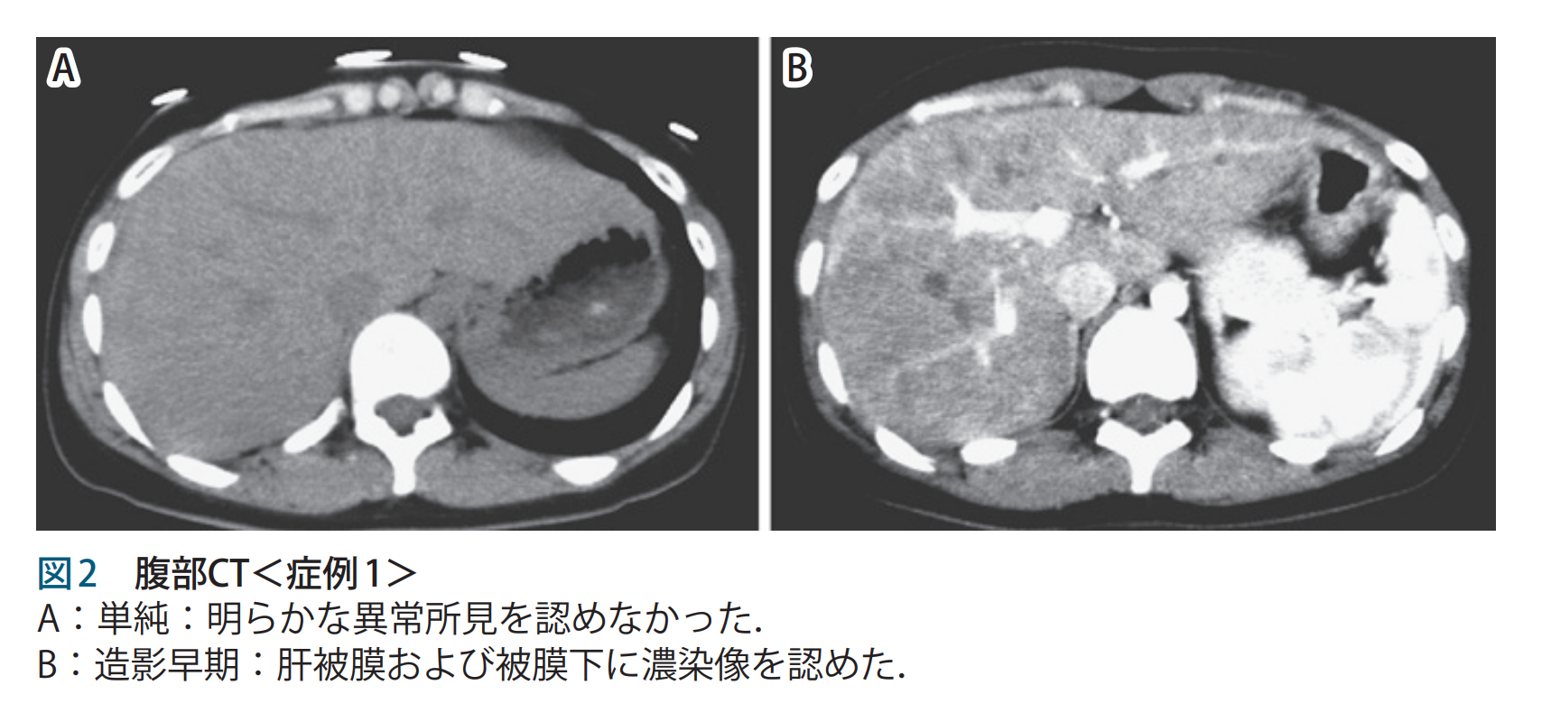
骨盤内炎症疾患（PID）
・PIDの合併症、後遺症として不妊や異所性妊娠、慢性骨盤痛、
月経困難症に加え、上皮性卵巣がんなどが報告されている
Fitz-Hugh-Curtis症候群
Notes:
Fitz-Hugh-Curtis症候群はPIDの波及により肝周囲炎を起こした症例で造影CT早期相での肝被膜から被膜下の濃染像が診断に有用

Slide 11
骨盤内炎症疾患（PID）
・外来治療が原則
(体温38度未満, 11000/μL未満, 腹膜炎には及んでいないetc.)
・以下の場合は入院適応
1)外科的な緊急疾患を除外できない場合
2) 妊婦 3)経口抗菌薬が無効な場合
4)経口抗菌薬投与が不可能な患者
5)悪心・嘔吐、高熱を伴う場合
6)卵管卵巣膿瘍を伴う患者
Notes:
体温3

Slide 12
骨盤内炎症疾患 治療薬
最低3日間は投与
投与期間は5-7日間程度
Notes:
体温3

Slide 13
早急なコンサルト依頼をいただきたい症例
・妊娠検査が陽性で下腹部痛やバイタルに異常がある場合
・中等症以上のPIDを疑う場合
・卵巣嚢腫茎捻転を疑う場合
・重症の卵巣出血を疑う場合
(Hb 10g/dL以下,バイタルの異常, 経腹エコーで
肝表面やMorrison窩までのエコーフリースペースを認める）
Notes:
早急に婦人科コンサルト依頼をいただきたい症例としては
妊娠検査が陽性で下腹部痛や血圧低下や頻脈などバイタルに異常がある場合
入院加療が必要と考えられる中等度以上のPIDを疑う場合
突然発症の下腹部痛があり腹部エコーにて腫瘤 を指摘できるような卵巣嚢腫茎捻転を疑う場合
Hb 10g/dL以下やバイタルの異常が見られるもしくは経腹エコーで肝表面やMorrison窩までのエコーフリースペースを認めるような重度の卵巣出血を疑う場合
が挙げられます

Slide 14
Take Home Message
・女性の腹痛では異所性妊娠とPIDは必ず鑑別に挙げる
・骨盤内炎症性疾患では発熱がない症例もあるため、
症状などを総合的に判断して治療を先行する
・迷う症例があれば早めの婦人科コンサルトを

Slide 15
参考文献
柴田綾子：女性の腹痛 コンサルトのコツと落とし穴. medicina 第57巻第5号.2020,4,10.pp225-229.
産婦人科診療ガイドライン婦人科外来編2023. 日本産婦人科学会編.
舘野晴彦. 画像所見が診断の一助となったFitz-Hugh-Curtis症候群の2例. 日本内科学会雑誌2015;104:11:2388-2393.

